Slide 1
Výskumné zdroje:
Vyhľadávanie a údržba
Jakub Šimko, Mária Bieliková
11.10.2016

Slide 2
O vyhľadávaní zdrojov

Slide 3
V prácach sa odkazujeme na rôzne zdroje
Výskumné články
  Časopisecké
  Konferenčné
  Knižné
Nie až tak vhodné na citovanie
  Blogy
  Wikipedia
  Webové sídla/stránky (vo všeobecnosti)
Predmety výskumu
  Aplikácie, webové stránky

Slide 4
Články majú rôznu kvalitu – berte to do úvahy
Článok na lokálnej konferencii/workshope
Článok na medzinárodnej/svetovej konferencii/workshope
  Acceptance rate
  Programový výbor
Článok vo vedeckom časopise
  Impact factor
  INSPEC, WOS (Web of Knowledge)
  Thomson Master Journal List
  Current Contents

Slide 5
Získavanie nových zdrojov
Spôsoby nachádzania ďalších zdrojov
  Dopytovanie kľúčovými slovami
  Šírenie sa cez odkazy v článkoch
  (špeciálne cez Related Work)
  Šírenie sa na odkazujúce články
Elektronické databázy
  ACM Portal, CS Digital Library, IEEE Xplore, ScienceDirect
(Meta)vyhľadávače
  Google scholar, CiteYouLike, CiteSeerX...
A mnohé nájdete voľne na stránkach výskumníkov

Slide 6
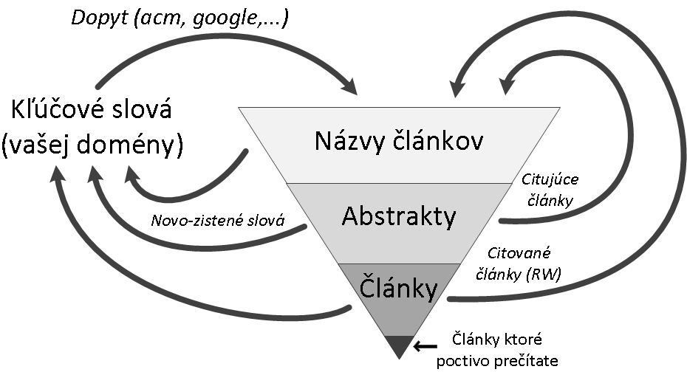
Kolobeh vyhľadávania článkov

Slide 7
O udržiavaní PDFiek s článkami

Slide 8
Udržiavanie PDFiek so zdrojmi má svoje problémy
Ako rozumne pomenovať súbory?
Akú štruktúru adresárov?
  Čo keď chcem rôzne hľadiská?
Ďalšie metadáta?
Kam písať poznámky?
Synchronizácia pre viac pracovných staníc?

Slide 9
Problémy máme aj s použitím PDFiek
Citovanie: „Kde sa o tom písalo?“
Opätovné vyhľadávanie a rekonštrukcia znalostí
Generovanie bibliografie

Slide 10
Mendeley je nástroj na správu PDF s výskumnými zdrojmi
Extrahuje metadáta z PDF alebo z webu (autor, rok, journal...)
Uchováva PDF, zrozumiteľne pomenúva súbory
Umožňuje poznámkovať a značkovať dokumenty
Celá datadáza synchronizovaná online
Jednoduché filtrovanie dokumentov
Full-text search
Jednoduchý export bibliografie

Slide 11
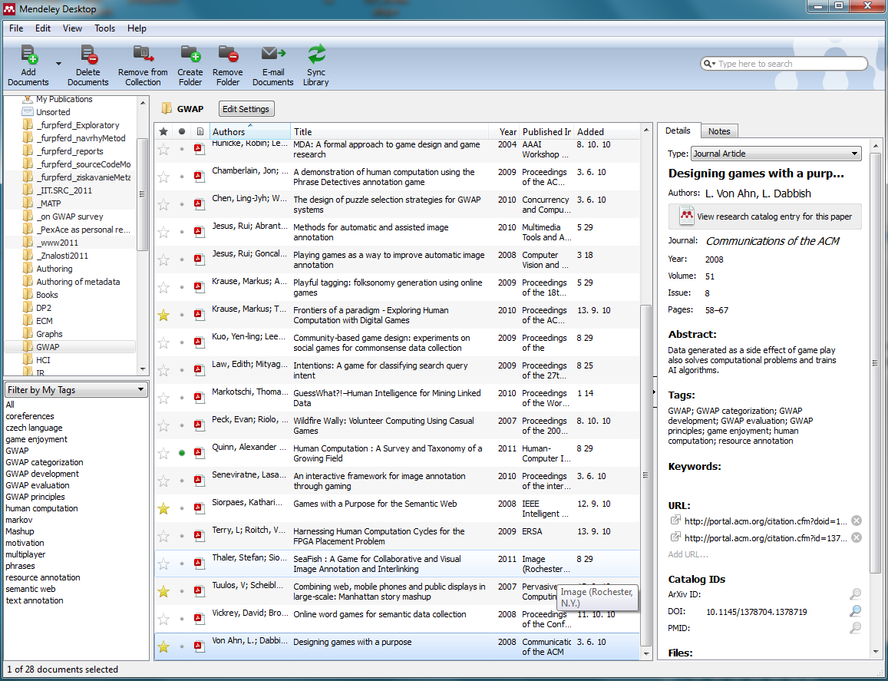
Mendeley

Slide 12
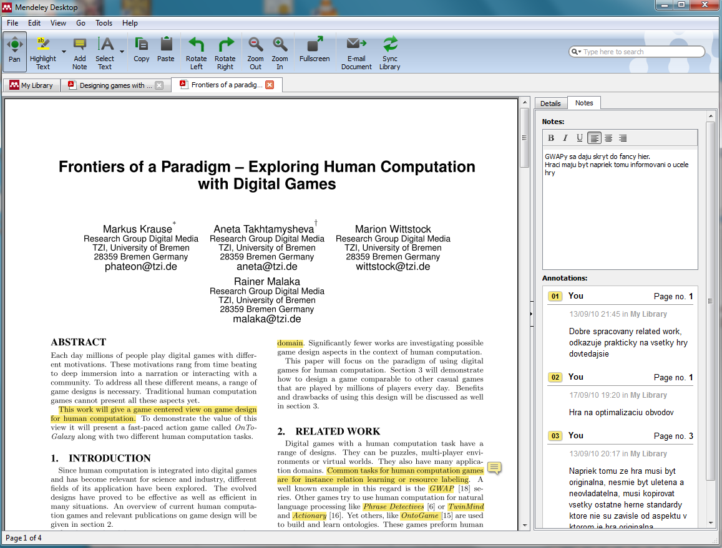
Mendeley (2)

